Slide 1



Spark

Slide 2


Bem-Vindos!
Tópicos
- O que é Spark
- Componentes
- Arquitetura
- Cluster
- RDD
- Dataframe

Slide 3


Apache Spark
“O Spark é um framework para processamento de Big Data construído com foco em velocidade, facilidade de uso e análises sofisticadas. Oferece APIs de alto nível em Java, Scala e Python, bem como um conjunto de bibliotecas que o tornam capaz de trabalhar de forma integrada, em uma mesma aplicação, com SQL, streaming e análises complexas, para lidar com uma grande variedade de situações de processamento de dados.”

Slide 4
O que é Spark
Plataforma de computação em Cluster rápida, tolerante a falhas e de propósito geral
100x mais rápido que Mapreduce em memória
10x mais rápido que Mapreduce em disco
Compatível com Hadoop
Open Source
Desenvolvido em Scala*
Aplicações em Java, Scala, Python e R
Bibliotecas para SQL, Streaming, Machine Learning e grafos
*’Scala é uma linguagem de programação de propósito geral, diga-se multiparadigma, projetada para expressar padrões de programação comuns de uma forma concisa, elegante e type-safe. Ela incorpora recursos de linguagens orientadas a objetos e funcionais. Também é plenamente interoperável com Java.’ -Wikipédia

Slide 5
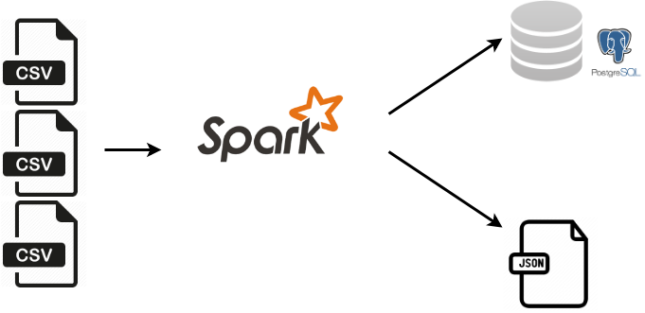
O que é Spark
Processamento em larga escala
Cluster, StandAlone ou Cloud
Muito utilizado para ETL e análise de dados
Processamento de PBs de dados
ETL

Slide 6
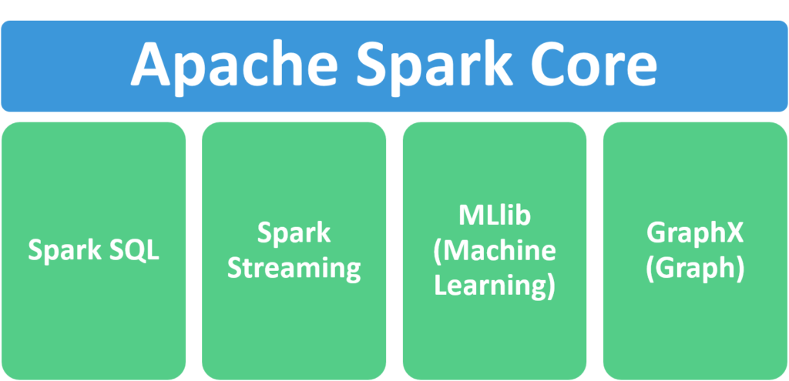
Componentes Spark

Slide 7

Principais Componentes
Core: Gestão de recursos, tolerância a falhas, monitoramento e agendamento.
SQL: Consulta por Linguagem SQL para dados estruturados. Suporte a Hive
Streaming: Processamento de Dados em Tempo Real.
Mllib: Biblioteca de Machine Learning.
GraphX: Processamento de Grafos.

Slide 8

Formatos
Parquet
Json
CSV
RDMS

Slide 9
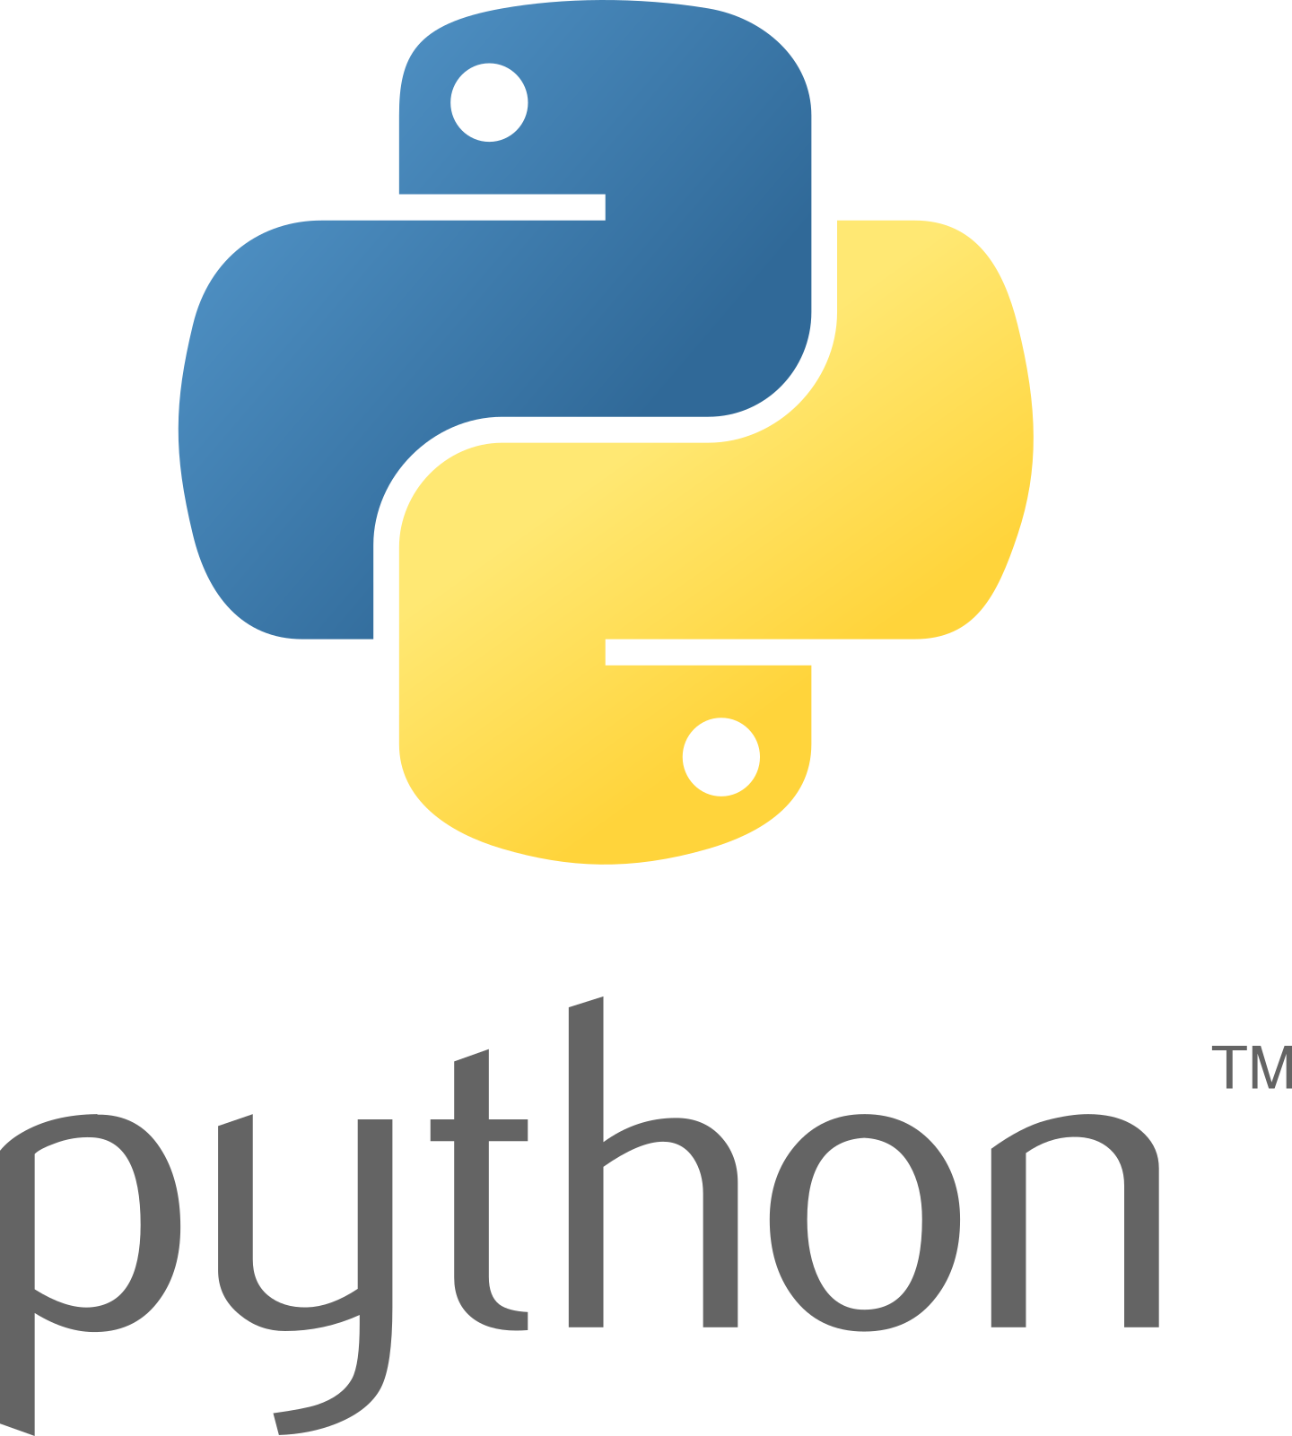
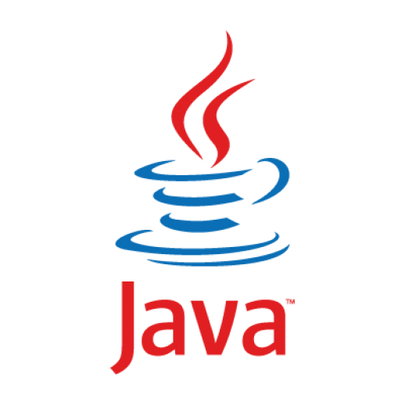


Linguagens

Slide 10

Arquitetura - Driver Program
É o ponto central e o ponto de entrada do Spark Shell (Scala, Python e R). O programa do driver executa a função main () do aplicativo e é o local onde o Contexto Spark é criado. O Driver Spark contém vários componentes - DAGScheduler, TaskScheduler, BackendScheduler e BlockManager, responsáveis ​​pela tradução do código do usuário do spark em trabalhos de spark reais executados no cluster.
Principal programa da sua aplicação Spark
Servidor onde está sendo executado é chamado de nó Driver
Processo é chamado de processo Driver
Driver se comunica com o Cluster Manager para distribuir tarefas aos Executors

Slide 11
Arquitetura - SparkContext
Spark SparkContext é um ponto de entrada para o Spark, desde da versão 1.x usado para criar programaticamente o RDD do Spark , acumuladores e variáveis ​​de transmissão no cluster. Seu objeto sc é o padrão disponível no spark-shell e pode ser criado programaticamente usando a SparkContextclasse.
É o ponto de entrada da sessão Spark
Pode ser usado para criar RDDs, acumuladores e variáveis de transmissão no cluster
Em modo local (spark-shell ou pyspark) um objeto SparkContext é criado automaticamente e a variável sc refere-se ao objeto SparkContext

Slide 12
Arquitetura - Cluster Manager
É componente principal para gerenciamento do cluster spark.
Spark tem a capacidade de trabalhar com uma infinidade de gerentes de cluster, incluindo YARN, Mesos e um gerenciador de cluster autônomo
Um gerenciador de cluster autônomo consiste em dois daemons de longa duração, um nó mestre e um em cada um dos nós de trabalho.

Slide 13
Arquitetura - Executer
Executors são responsáveis por executar tarefas e manter os dados na
memória ou armazenamento em disco.
Executors só são iniciados quando uma execução de trabalho começa em um Worker
Cada aplicação possui seus próprios processos executors

Slide 14
Standalone Cluster
Modo padrão fornecido com o Spark.
Arquitetura simples e é fácil de instalar e configurar.
Não possui funcionalidades extras com generalizações desnecessárias.
Arquitetura Master-Slave.
Master atua como o gerenciador de cluster, aceita aplicativos a serem executados e agenda recursos.
Slaves iniciam os executores para a execução da tarefa.

Slide 15
Spark Cluster
Spark Cluster é um gerenciador de cluster simples incluído no Spark que facilita a configuração de um cluster.
Para executar em um cluster, o SparkContext pode se conectar a vários tipos de gerenciadores de cluster (o gerenciador standalone do Spark, Mesos ou YARN), que aloca recursos em aplicativos.
Uma vez conectado, o Spark adquire executores em nós no cluster, que são processos que executam cálculos e armazenam dados para sua aplicação
Em seguida, envia seu código de aplicativo para os executores.
Finalmente, o SparkContext envia tarefas aos executores para executar.

Slide 16
Yarn Cluster
O YARN segue a arquitetura master e slave. O daemon master é chamado ResourceManagere o daemon slave é chamado NodeManager. Além dessa aplicação, o gerenciamento do ciclo de vida é feito por ApplicationMaster, que pode ser gerado em qualquer nó slave e permaneceria ativo durante a vida útil de uma aplicação.
Quando o Spark é executado no YARN, ResourceManager desempenha a função do master do Spark e NodeManagers funciona como nós executores.
Ao executar o Spark com YARN, cada executor do Spark é executado como um contêiner YARN.
Possui Resource Manager (similar ao Master) para cada cluster e Node Manager (similar Slave) para cada nó no cluster.
Aplicações no YARN são executados em containers.
Processo driver do Spark atua como Application Master.
Node Manager monitora recursos usados por containers e reportam ao Resource Manager.

Slide 17
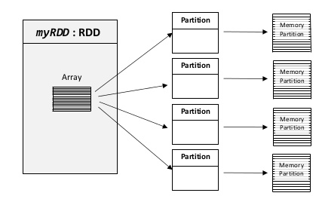
RDD - Resilient Distributed Dataset
Um RDD significa Conjuntos de dados distribuídos resilientes. É uma coleção de registros de partição somente leitura. RDD é a estrutura de dados fundamental do Spark. Ele permite que um programador execute cálculos na memória em grandes grupos de maneira tolerante a falhas . Assim, acelere a tarefa.
RDD era a principal API voltada para o usuário no Spark desde o seu início. No núcleo, um RDD é uma coleção distribuída imutável de elementos de seus dados, particionada em nós no cluster que pode ser operada em paralelo com uma API de baixo nível que oferece transformações e ações.

Slide 18
RDD - Transformação
Exemplos de transformações:
map() - Aplica uma função a cada elemento no RDD e retorna um RDD do resultado
filter() - Retorna um RDD com os elementos que correspondem condição de filtro
union() – Retorna um RDD contendo elementos de ambos os RDDs.

Slide 19
RDD - Ação
Exemplos de Ação:
collect() - Retornar todos os elementos do RDD.
count() - Retorna o número de elementos do RDD.
take(10) - Retorna 10 elementos do RDD.
foreach(func) - Aplica a função fornecida a cada elemento do RDD.

Slide 20
Dataframe
Ao contrário de um RDD, os dados são organizados em colunas nomeadas. Por exemplo, uma tabela em um banco de dados relacional. É uma coleção imutável de dados distribuídos. O DataFrame no Spark permite que os desenvolvedores imponham uma estrutura em uma coleção distribuída de dados, permitindo abstração de nível superior.
Um DataFrame é uma coleção distribuída de dados organizados em colunas nomeadas. É conceitualmente igual a uma tabela em um banco de dados relacional.
Funciona apenas em dados estruturados e semiestruturados. Ele organiza os dados na coluna nomeada. Os DataFrames permitem que o Spark gerencie o esquema.

Slide 21
Dataframe
A API da fonte de dados permite o processamento de dados em diferentes formatos (AVRO, CSV, JSON e sistema de armazenamento HDFS , tabelas HIVE , MySQL). Ele pode ler e gravar de várias fontes de dados mencionadas acima.
Após a transformação no DataFrame, não é possível regenerar um objeto de domínio. Por exemplo, se você gerar testDF a partir de testRDD, não poderá recuperar o RDD original da classe de teste.

Slide 22
Exemplos de comandos
Spark

Slide 23
Spark-submit
É usado para iniciar, parar e monitorar uma aplicação localmente ou distribuído em um cluster Spark
Executa pacotes Python e Java
$spark-submit --option value application jar | python file [applicationarguments]
$spark-submit --help

Slide 24
Spark-submit
--executor-cores Número de núcleos de processador para alocar em cada executor
--executor-memory O tamanho máximo de memória para alocar a cada executor
--num-executors O número total de containers YARN a serem alocados
--name Nome do aplicativo
--jars: Jars adicionais a aplicação como bibliotecas externas

Slide 25
Resumo - Execução spark-submit
Local com 2 cores:
spark-submit --master local[2] --name myApp wordCount.py
YARN Cluster:
spark-submit --master yarn --deploy-mode cluster --executor-memory 1G
--num-executors 2 --name myApp wordCount.py
YARN Client:
spark-submit --master yarn-client --executor-memory 1G --num-executors 2 --name myApp wordcount.py

Slide 26
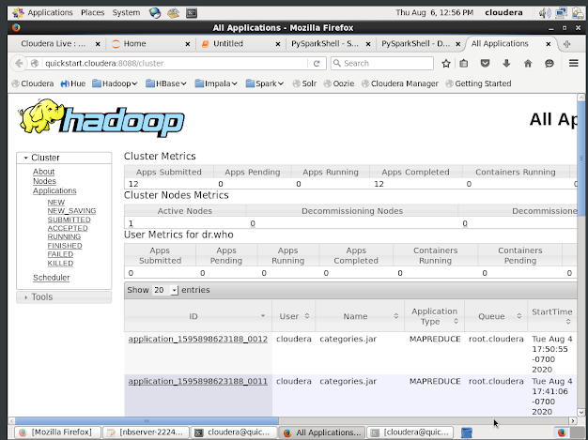
Visualização
Ao executar um programa Spark com Yarn, podemos acompanhar a execução pela interface web do Resource Manager no endereço quickstart.cloudera:8088

Slide 27
Dúvidas

